Slide 1
Дидактические игры
с логическими блоками Дьенеша
Воспитатель МДОУ д/с № 10
Мещанинова Надежда Викторовна

Slide 2
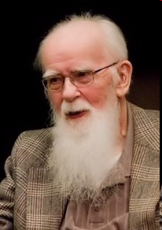
Дидактические игры
с логическими блоками Дьенеша
Золтан Дьенеш - безусловно выдающая фигура в детском образовании. Самое известное его пособие — Блоки Дьенеша, которые специально разработаны для подготовки мышления детей к усвоению математики.

Slide 3
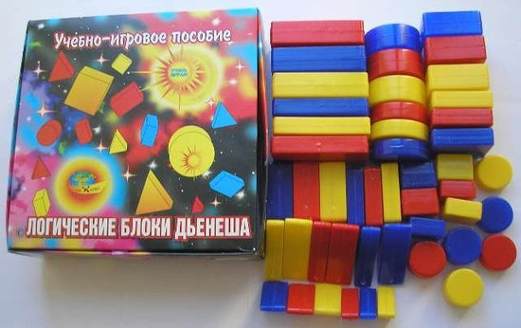
Блоки Дьенеша представляют собой набор из
48 геометрических фигур
В наборе нет ни одной одинаковой фигуры.

Slide 4
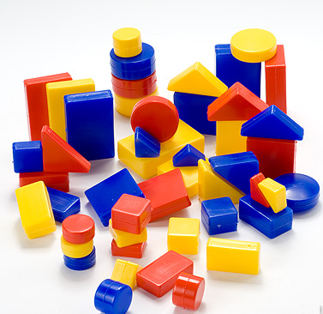
Каждая геометрическая фигура характеризуется четырьмя признаками:
Формой (круги, треугольники,
квадраты, прямоугольники)
Цветом
(красные, синие и желтые)
Размером (большие и маленькие)
Толщиной (толстые и тонкие)

Slide 5
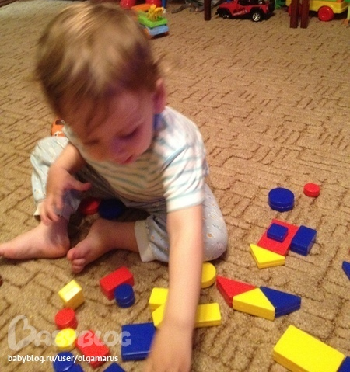
Логические блоки Дьенеша используют для:
ознакомления детей с геометрическими фигурами, их цветом, размером, толщиной;
развития умения выявлять и абстрагировать свойства;
развития умения сравнивать предметы по их свойствам;
развития действий классификации и обобщения;
развития способности к логическим действиям и операциям.

Slide 6
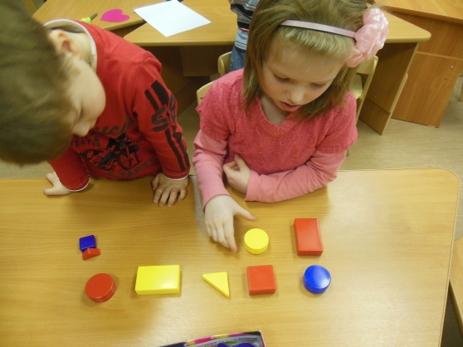
Логические игры и упражнения с блоками Дьенеша
(знакомство)
* Найти все фигуры такого же цвета, как выложенная.
* Показать все блоки треугольной формы (или все большие фигуры и т.п.).
* Дать Мишке все синие фигуры, Зайчику - желтые, а Мышке – красные;
затем подобным образом группировать фигуры по размеру, форме, толщине.
* Определить фигуру по цвету, форме, размеру, толщине.

Slide 7
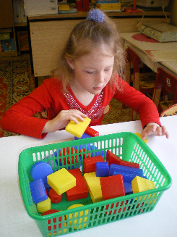
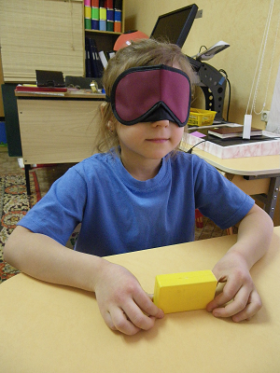
Игры с блоками на определение
свойств и отношений
«Чудесный мешочек» (обследование)
«Угадай свойства» (игра на восприятие)
«Найди блок»
«Поиск клада» (игра «да-нет»)
«Расселение блоков по комнатам» ( группировка по признакам)
«Положи блоки в обруч»

Slide 8
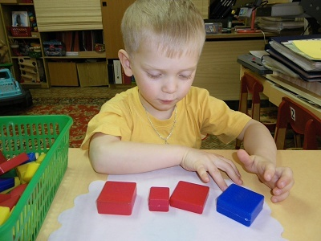
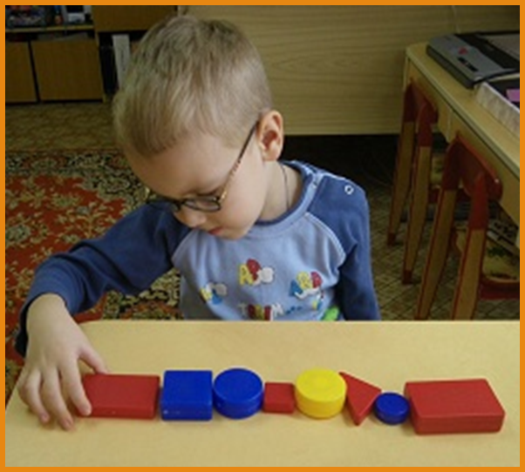
Игры на сравнение
«Дружат – не дружат»
«Гирлянда для украшения»
Игра «Домино»
«Дорожка»
«Найди пару»

Slide 9
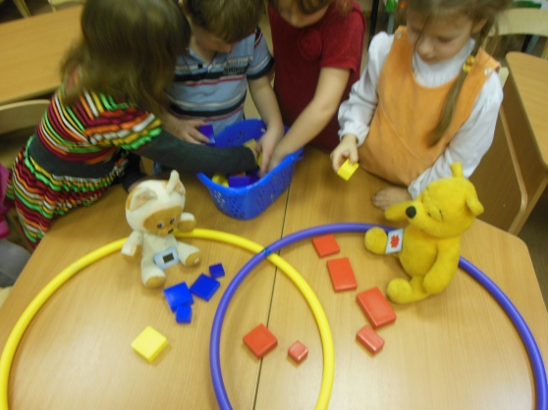
Дидактические игры
с логическими блоками Дьенеша. Множество.
Игры с двумя, тремя обручами

Slide 10
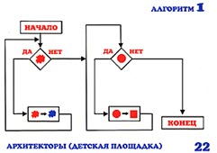
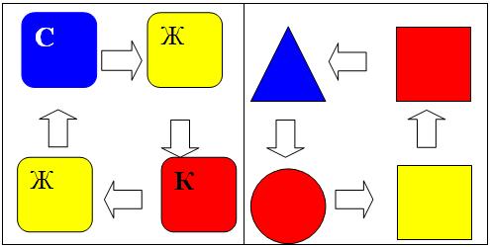
Дидактические игры
с логическими блоками Дьенеша. Алгоритмы.
«Вырастим дерево»
«Фантазёры»
«Сократи слово»
«Построй дорожку»

Slide 11
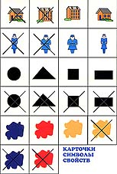
Дидактические игры блоками.
Шифровка или кодировка. Кодировка или декодировка.
цвет – пятно
величина - силуэт домика
форма - контур фигур
толщина - условное изображение
человеческой фигуры

Slide 12
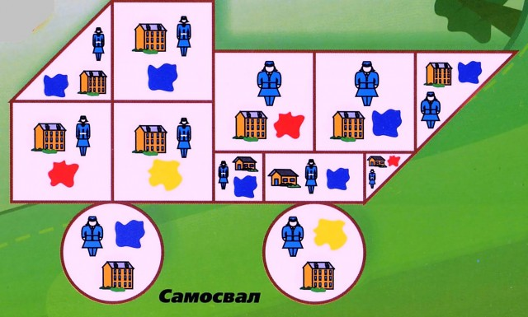
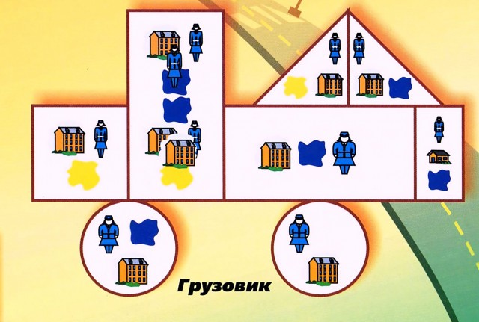
Дидактические игры блоками.
Шифровка или кодировка. Кодировка или декодировка.
«Автомобильный гараж»
«Засели домик»
«Лото»
«Где спрятался мышонок?»

Slide 13
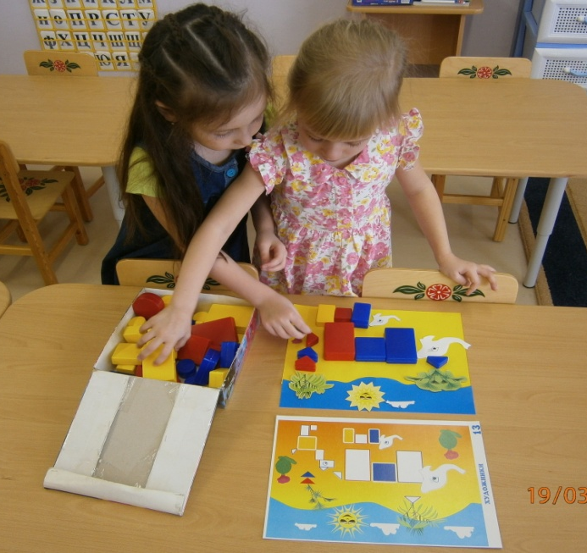
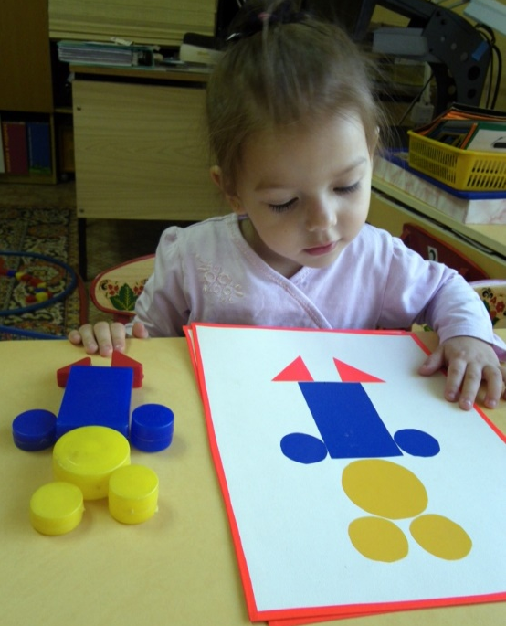
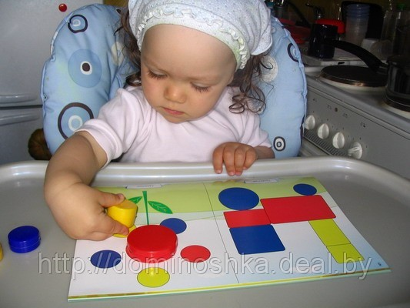
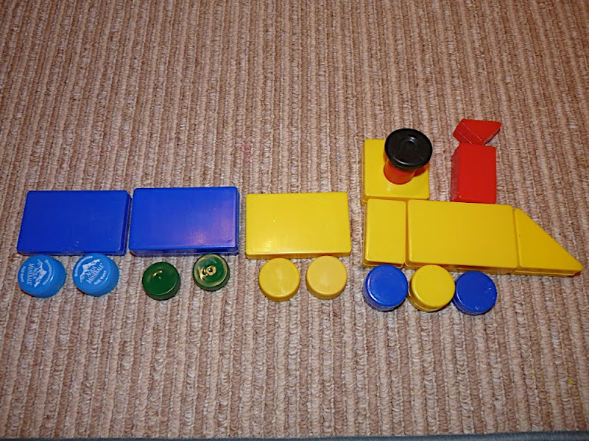
Дидактические игрыс логическими блоками. Составление силуэтов из блоков.

Slide 14
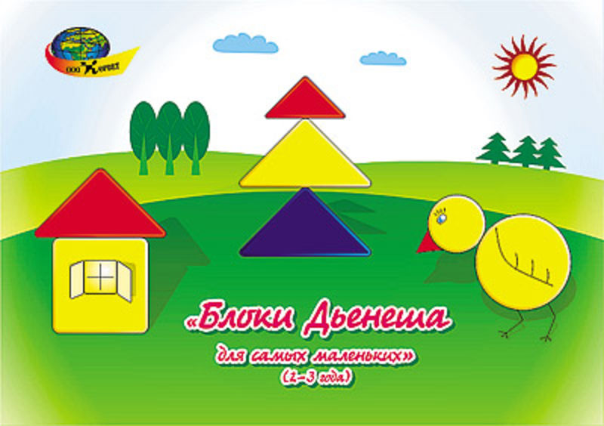
Альбомы для детей 2-4 лет

Slide 15
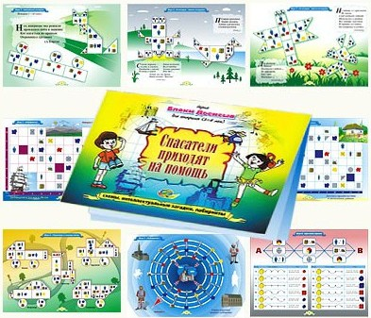
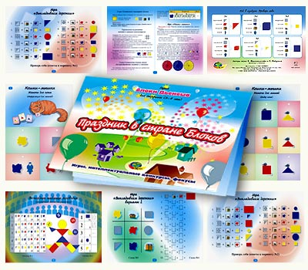
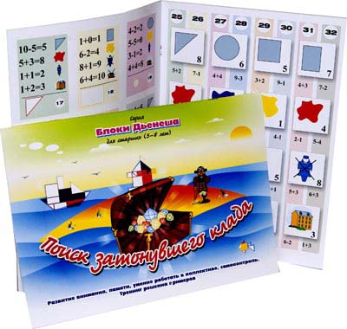
Альбомы для детей 5-8 лет

Slide 16
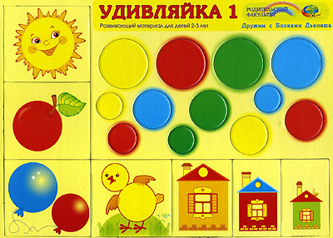
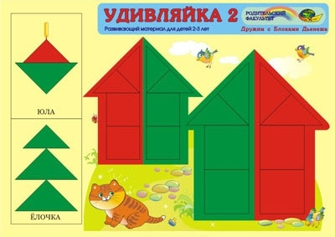
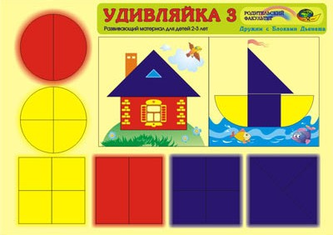
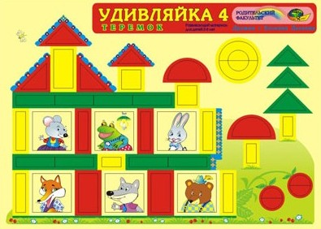
Альбомы «Удивляйка»

Slide 17
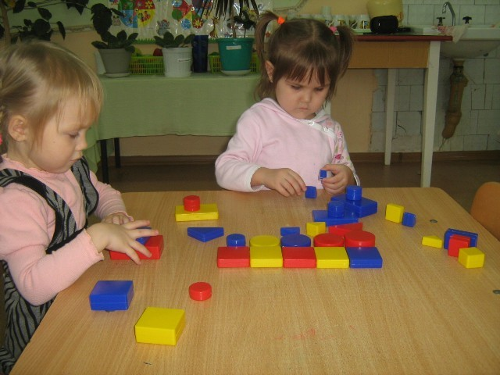
Дидактические игры
с логическими блоками Дьенеша
2-я младшая группа
Различение блоков по четырем свойствам
Нахождение блоков по 2-3 признакам (по образцу; по словесному описанию)
Сравнение блоков (найди такую же…)
Выстраивание логических цепочек по одному признаку
Разбиение блоков на множества по 1 признаку
Составление блоков по схеме, путём наложения на неё

Slide 18
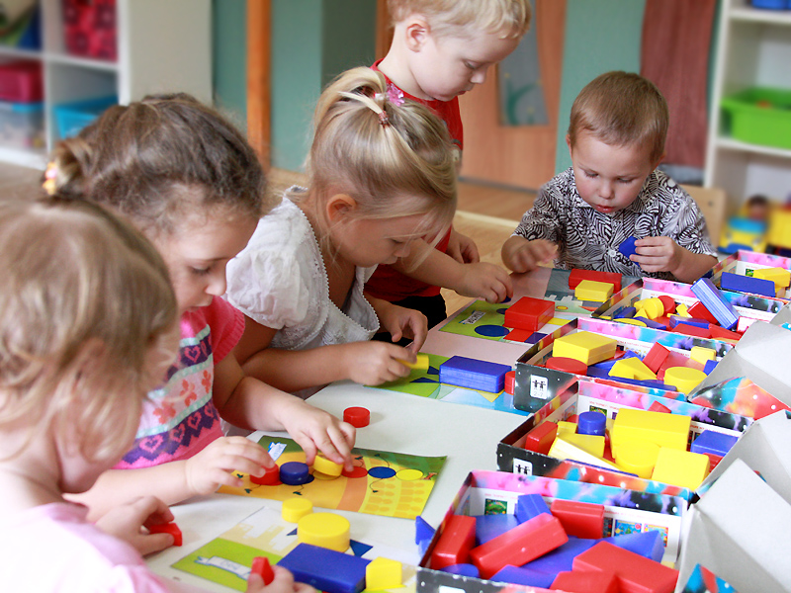
Дидактические игры
с логическими блоками Дьенеша
Средняя группа
Группировка по 2-3 признакам и отрицание одного
Разделение блоков на множества, составление логических цепочек по двум признакам; по правилам, заданным графически
Уметь пользоваться знаками, символами, включающими отрицание
Составление силуэтов по схемам

Slide 19
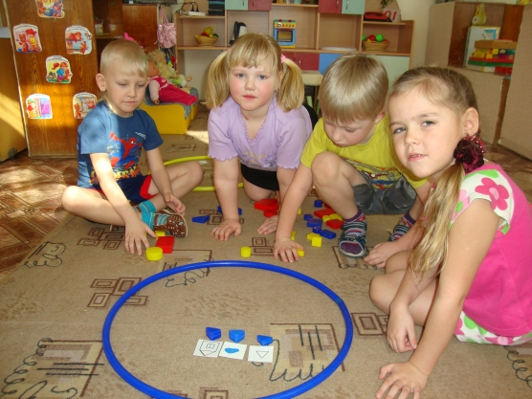
Дидактические игры
с логическими блоками Дьенеша
Старшая группа
Действия с блоками по 4-м свойствам
Запоминание 3-х, 4-х свойств
Самостоятельно организовывать игры с логическими цепочками
Самостоятельно оперировать знаками и символами
Работа с алгоритмами
Игры с обручами (по 2-м признакам)
Составление силуэтов по схемам, используя кодировки

Slide 20
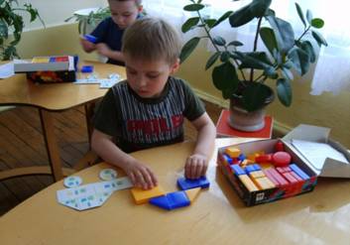
Дидактические игры
с логическими блоками Дьенеша
Подготовительная группа
Самостоятельная классификация блоков по свойствам
Игры с обручами (3признака)
Понимание слов инструкции и самостоятельное выполнение
Самостоятельное выполнение действий по алгоритмам

